Slide 1

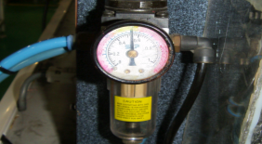
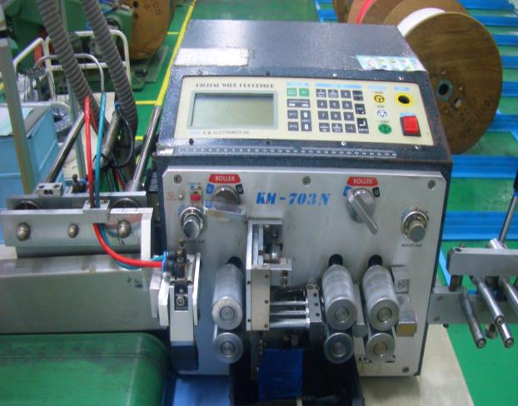
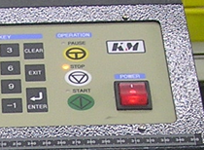
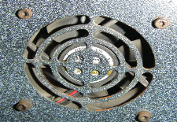
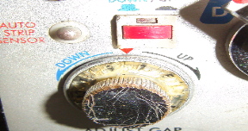
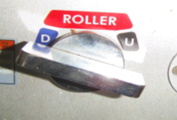
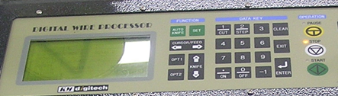
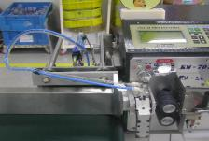
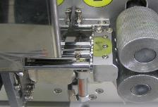
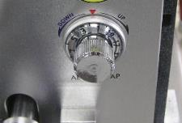
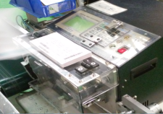
 |  | Phiếu kiểm tra | Tiêu chuẩn số | TSCS-G025-0001 | Số máy | C-01 | Trang
 |  |  | Ngày lập | 2025.02.18 | Kiểu máy | KM-703N | 1/2
Tên tiêu chuẩn | Danh sách kiểm tra hàng ngày ( sản xuất ) |  | Tên công đoạn | Cắt và tuốt vỏ | Tên máy | Máy cắt tự đông
Phiên bản. | Ngày sửa đổi | Sự thay đổi | THIẾT LẬP | KIỂM TRA | DUYỆT
A1 | 2025.02.18 | Cập nhật hình ảnh | NAM | THANH | LEE.SY
Kiểm tra vị trí công cụ | Hệ thống điều khiển
Xác nhận xảy ra sự cố
4
1
5
Nhấn nút máy Pop để báo bảo trì
----→ Thông báo đến bộ phận bảo trì
2
3
9
Bộ phận bảo trì sữa chữa
Ghi lại lịch sử xử lý sự cố
(Trách nhiệm bảo trì)
6
8
7
Bắt đầu làm việc
STT | Phần kiểm tra | Danh sách kiểm tra | Chức năng | Cách ghi
① | Công tắc nguồn | Hoạt động ON/OFF | Nguồn ON/OFF | Khuyết điểm Y/N
② | Núm điều chỉnh tốc độ con lăn dẫn dây | Điều chỉnh tốc độ con lăn | Điều chỉnh khoảng cách lăn của con lăn | Khuyết điểm Y/N
③ | Cần trục | Trục hoạt động từ trên xuống dưới | Điều chỉnh cắt dây và chuyển dây | Khuyết điểm Y/N
④ | Thiết bị đo áp suất khí nén | Tình trạng cung cấp khí nén | Áp suất không khí | Thông số đồng hồ đo được
⑤ | Cửa tản nhiệt | Tình trạng hoạt động của quạt | Tản nhiệt | Khuyết điểm Y/N
⑥ | Thiết bị kẹp | Tình trạng hoạt động của kẹp | Kẹp dây/Chuyển dây | Khuyết điểm Y/N
⑦ | Chọn số áp suất | Hoạt động quay số | Điều chỉnh cắt dây | Khuyết điểm Y/N
⑧ | Ống điều chỉnh | Điều chỉnh hoạt động của ống | Vận chuyển dây cắt | Khuyết điểm Y/N
⑨ | Màng hình và bàn phím | Thiệt hại và hoạt động | Nhập giá trị và đánh dấu | Khuyết điểm Y/N
Ngày ban hành | 2022.08.31 | Sản xuất | QUAN | Chất lượng | HUAN | Kỹ thuật | THANH

Slide 2
 |  | Phiếu kiểm tra | Tiêu chuẩn số | TSCS-G025-0001 | Số máy | C-01 | Trang
 |  |  | Ngày lập | 2025.02.18 | Kiểu máy | KM-703N | 2/2
Tên tiêu chuẩn | Danh sách kiểm tra hàng ngày ( sản xuất ) |  | Tên công đoạn | Cắt và tuốt vỏ | Tên máy | Máy cắt tự đông
Phiên bản. | Ngày sửa đổi | Sự thay đổi | THIẾT LẬP | KIỂM TRA | DUYỆT
A1 | 2025.02.18 | Tạo lần đầu | NAM | THANH | LEE.SY
Thời gian kiểm tra | Giờ kiểm tra | Phần kiểm tra | Danh sách kiểm tra | Phương pháp kiểm tra | Tiêu chuẩn kiểm tra | Lịch trình Người thực hiện | 2025Năm ( )Tháng Ca ( )
 |  |  |  |  |  |  | 1 | 2 | 3 | 4 | 5 | 6 | 7 | 8 | 9 | 10 | 11 | 12 | 13 | 14 | 15 | 16 | 17 | 18 | 19 | 20 | 21 | 22 | 23 | 24 | 25 | 26 | 27 | 28 | 29 | 30 | 31
Kiểm tra hàng ngày | Trước khi bắt đầu công việc / 1 lần | ① | Nút nguồn | Hoạt động chuyển đổi của nút ON/OFF (Mắt thường) | Xác nhận hoạt động chuyển đổi Y/N | Công nhân sản xuất
 |  | ② | Núm điều chỉnh tốc độ con lăn dẫn dây | Điều chỉnh tốc độ con lăn (Mắt thường/ tay) | Xác nhận sự di chuyển lên xuống của con lăn Y/N
 |  | ③ | Cần trục | Hoạt động của con lăn từ trên xuống dưới (Mắt thường/ tay) | Xác nhận sự di chuyển của con lăn Y/N
 |  | ④ | Thiết bị đo áp suất khí nén | Tình trạng cung cấp khí nén (Mắt thường) | Độ nén khí (0.6±0.1 Mpa)
 |  | ⑤ | Cửa tản nhiệt | Quạt quay (Y,N) | Xác nhận quạt quay Y/N
 |  | ⑥ | Thiết bị kẹp | Bắt đầu hoạt động (Tay, mắt thường) | Hoạt động của kẹp và sự di chuyển của dây Y/N
 |  | ⑦ | Chọn số áp suất | Thao tác điều chỉnh quay số (Tay, mắt thường) | Xác nhận di chuyển trái/phải Y/N
 |  | ⑧ | Ống điều chỉnh | Điều chỉnh hoạt động của ống ( tay, mắt thường ) | Xác nhận hoạt động lên xuống của đường ống Y/N
 |  | ⑨ | Màn hình và bàn phím | Sử dụng bàn phím ( tay, mắt thường | Hoạt động ( Y,N )
Kiểm tra |  | 1 lần/ngày, công nhân sản xuất (Thời gian kiểm tra hàng ngày: Trước khi bắt đầu) |  |  |  | Quản lý sản xuất
Ngày ban hành | 2022.08.31 | Sản xuất | QUAN | Chất lượng | HUAN | Kỹ thuật | THANH

